Slide 1


3.1 编码器
主要要求：
理解编码的概念。
理解常用编码器的类型、逻辑功能和使用方法。

Slide 2
一、编码器的概念
编码
将具有特定含义的信息编成相应二进制代码的过程。
编码器(即Encoder)
实现编码功能的电路
被编信号
编码器
二进制代码

Slide 3
二、编码器的分类
二进制编码器 — 输入2^{n}个信号，输出n位代码
输出
二 ～ 十进制编码器 — 10个信号输入，BCD码输出
代表0～9十个数字
一般编码器 — 输入信号有约束
功能
优先编码器 — 按优先级别高低编码

Slide 4
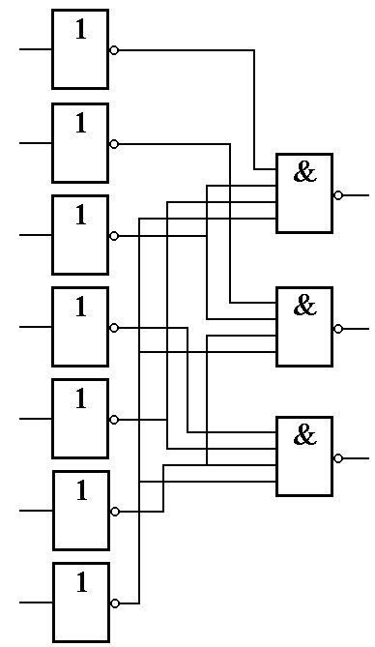
二进制编码器
用 n 位二进制数码对 2^{n} 个输入信号进行编码的电路。
Y₀=I₁·I₃·I₅·I₇
省略不画
Y₀=I₁·I₃·I₅·I₇
Y₁=I₂·I₃·I₆·I₇
I₀
由图可写出编码器的输出逻辑函数为
I₁
Y₂=I₄·I₅·I₆·I₇
I₁
输 入
输 出
由上式可列出真值表为
I₂
I₂
I₀
I₁
I₂
I₃
I₄
I₅
I₆
I₇
Y₂
Y₁
Y₀
Y₀
1
0
0
0
0
0
0
0
0
0
0
Y₀
原码输出
I₃
0
1
0
0
0
0
0
0
0
0
1
I₃
8 个需要编码的输入信号
0
0
1
0
0
0
0
0
0
1
0
输出 3 位 二进制码
I₄
0
0
0
1
0
0
0
0
0
1
1
I₄
Y₁
Y₁
0
0
0
0
1
0
0
0
1
0
0
I₅
0
0
0
0
0
1
0
0
1
0
1
I₅
Y₂
0
0
0
0
0
0
1
0
1
1
0
Y₂
I₆
0
0
0
0
0
0
0
1
1
1
1
I₆
被编信号高电平有效。
I₇
I₇
3 位二进制编码器
8 线 – 3 线编码器

Slide 5
二—十进制编码器框图
I₀
编
码
器
Y₃
I₁
按键
产生
I₂
Y₂
二进制代码 (BCD)
Y₁
I₉
Y₀

Slide 6
二—十进制编码器真值表

Slide 7
二—十进制编码器函数式
1
1
1
1
1
1
1
1
1
1
1
1
1
1
1
2、由表写逻辑式,并化为最简式。
或运算形式

Slide 8
二—十进制编码器函数式
或运算形式
与非式

Slide 9
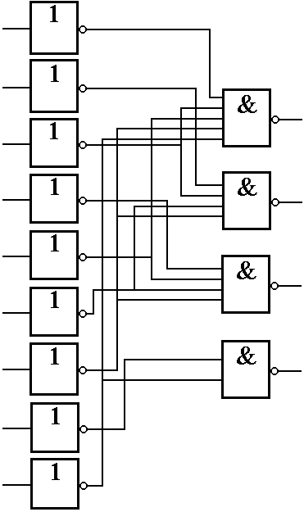
二—十进制编码器电路图
将 0 ~ 9 十个十进制数转换为二进制代码的电路。又称十进制编码器。
I₀
省略不画
I₁
I₁
I₂
I₂
Y₀
Y₀
I₃
I₃
I₄
I₄
Y₁
Y₁
输出 4 位
二进制代码
I₅
I₅
Y₂
Y₂
I₆
I₆
I₇
I₇
Y₃
Y₃
I₈
I₈
10 线 – 4 线编码器
8421BCD 码编码器
I₉
I₉

Slide 10
电话室有三种电话，按由高到低优先级排序依次是火警电话，急救电话，工作电话，要求电话编码依次为00、01、10。试设计电话编码控制电路，要求用集成门电路实现。
解：（1）根据题意知，同一时间电话室只能处理一部电
话，用A、B、C分别代表火警、急救、工作三种电话，电
话铃响用1表示，铃没响用0表示。当优先级别高的信号有
效时，低级别的则不起作用，这时用×表示；用Y₁、Y₂表
示输出编码。
（2）列真值表

Slide 11
（3）写逻辑表达式
真 值 表
输 入
输 出
A B C
Y₂ Y₁
（4）画出逻辑电路图
0 0 0
1 × ×
0 1 ×
0 0 1
0 0
0 0
0 1
1 0
C
&
A
1
Y₂
B
1
&
Y₁

Slide 12
三线-八线编码器
74LS148的符号图和管脚图
O_{E}
G_{S}
I_{E}

Slide 13
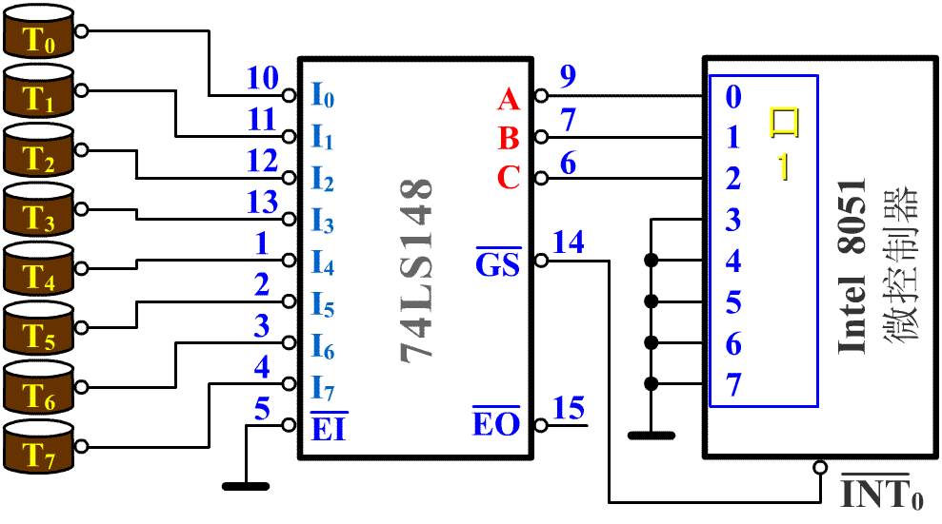
★74LS148 8-3线优先编码器 应用1
微控制器报警编码电路
图4.14所示为利用74LS148编码器监视8个化学罐液面的报警编码电路。若8个化学罐中任何一个的液面超过预定高度时，其液面检测传感器便输出一个0电平到编码器的输入端。编码器输出3位二进制代码到微控制器。此时，微控制器仅需要3根输入线就可以监视八个独立的被测点。

Slide 14
3.2 译码器
主要要求：
译码的概念。
二进制译码器 CT74LS138 的逻辑功能和使用方法。
理解其他常用译码器的逻辑功能和使用方法。
掌握用二进制译码器实现组合逻辑电路的方法。

Slide 15
一、译码的概念与类型
译码是编码的逆过程。
将表示特定意义信息的二进制代码翻译出来。
译码器(即 Decoder)
实现译码功能的电路
译码器
与输入代码对应的特定信息
二进制代码
二进制译码器
译码器
二 - 十进制译码器
数码显示译码器

Slide 16
二、二进制译码器
将输入二进制代码译成相应输出信号的电路。
n 位 二进制代码
二进制
译码器
2^{n} 位 译码输出
译码输入
译 码 输 出
译码输入
译 码 输 出
A₁
A₀
Y₀
Y₁
Y₂
Y₃
A₁
A₀
Y₀
Y₁
Y₂
Y₃
0
0
1
0
0
0
0
0
0
0
1
1
1
0
1
0
1
0
0
0
1
1
0
0
1
1
1
0
0
0
1
0
1
0
1
1
0
0
1
1
1
0
0
0
1
1
1
1
1
1
0
0
译码输出高电平有效
译码输出低电平有效
2-4 线译码器电路与工作原理演示

Slide 17
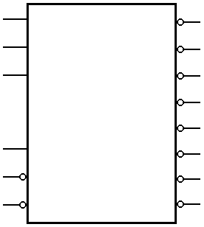
( 一 ) 3 线 － 8 线译码器 CT74LS138 简介
(一) 3 线 － 8 线译码器 CT74LS138 简介
逻辑功能示意图
A₀
Y₀
Y₀
8 个译码输出端
低电平有效。
3 位二进制码输入端
A₁
Y₁
Y₁
A₂
Y₂
Y₂
CT74LS138
Y₃
Y₃
Y₄
Y₄
S₁
Y₅
Y₅
S₂
Y₆
Y₆
S₃
Y₇
Y₇
使能端 S₁ 高电平有效， S₂、S₃ 低电平有效，即当 S₁ = 1， S₂ = S₃ = 0 时译码，否则禁止译码。

Slide 18
输出逻辑函数式
CT74LS138 真值表
Y₀=A₂A₁A₀=m₀
输 入
输 出
Y₀=A₂A₁A₀=m₀
Y₁=A₂A₁A₀=m₁
S₁
S₂+S₃
A₂
A₁
A₀
Y₀
Y₁
Y₂
Y₃
Y₄
Y₅
Y₆
Y₇
Y₁=A₂A₁A₀=m₁
×
1
1
1
1
1
1
1
1
1
禁止译码
1
×
×
×
1
1
1
1
1
1
1
1
Y₂=A₂A₁A₀=m₂
0
1
1
1
1
1
1
1
1
0
×
×
×
×
1
1
1
1
1
1
1
1
Y₃=A₂A₁A₀=m₃
1
0
1
0
0
0
0
0
0
0
0
0
0
0
0
0
1
1
1
1
1
1
1
Y₄=A₂A₁A₀=m₄
1
0
1
0
0
0
0
0
0
0
1
1
1
1
0
0
允许译码器工作
0
1
1
1
1
1
1
Y₅=A₂A₁A₀=m₅
1
0
0
1
0
0
1
0
1
1
0
1
1
1
1
1
Y₆=A₂A₁A₀=m₆
1
0
0
1
0
0
1
1
1
1
1
0
1
1
1
1
1
0
0
Y₇=A₂A₁A₀=m₇
1
0
1
0
0
1
1
1
1
0
1
1
1
Y₇ ~ Y₀ 由输入二进制码 A₂、A₁、A₀ 的取值决定。
1
0
0
1
0
1
0
1
1
1
1
1
1
0
1
1
1
0
1
0
二进制译码器能译出输入变量的全部取值组合，故又称变量译码器，也称全译码器。其输出端能提供输入变量的全部最小项。
0
1
1
0
1
1
1
1
1
1
0
1
1
0
0
1
0
1
1
1
1
1
1
1
1
1
1
0

Slide 19
( 二 ) 用二进制译码器实现组合逻辑函数
(二) 用二进制译码器实现组合逻辑函数
由于二进制译码器的输出端能提供输入变量的全
部最小项，而任何组合逻辑函数都可以变换为最小项
之和的标准式，因此用二进制译码器和门电路可实现
任何组合逻辑函数。当译码器输出低电平有效时，多
选用与非门；译码器输出高电平有效时，多选用或门。

Slide 20
[例] 试用译码器和门电路实现逻辑函数
解：
(1) 根据逻辑函数选择译码器
选用 3 线 - 8 线译码器 CT74LS138， 并令 A₂ = A，A₁ = B，A₀ = C。
(2) 将函数式变换为标准与 - 或式
由于有 A、B、C 三个变量，故选用 3 线 - 8 线译码器。
(3)根据译码器的输出有效电平确定需用的门电路

Slide 21
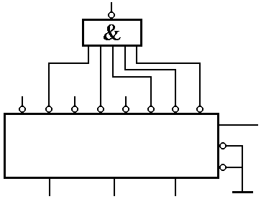
CT74LS138 输出低电平有效，
，i = 0 ~ 7
因此，将 Y 函数式变换为
采用 5 输入与非门，其输入取自 Y₁、Y₃、Y₅、Y₆ 和 Y₇ 。
(4)画连线图
Y
Y
&
Y₀
Y₁
Y₂
Y₃
Y₄
Y₅
Y₆
Y₇
S₁
CT74LS138
1
A₀
A₁
A₂
S₂
S₃
C
B
A

Slide 22
[例] 试用译码器实现全加器。
解：
(1)分析设计要求，列出真值表
设被加数为 A_{i} ，加数为 B_{i} ，低位进位数为 C_{i-1} 。输出本位和为 S_{i} ，向高位的进位数为 C_{i} 。
列出全加器的真值表如下：
(2)根据真值表写函数式
输 入
输 出
A_{i}
B_{i}
C_{i-1}
S_{i}
C_{i}
0
0
0
0
0
0
0
1
1
0
0
1
0
1
0
(3)选择译码器
0
1
1
0
1
选用 3 线 – 8 线译码器 CT74LS138。并令 A₂ = A_{i}，A₁ = B_{i}，A₀ = C_{i-1}。
1
0
0
1
0
1
0
1
0
1
1
1
0
0
1
1
1
1
1
1

Slide 23
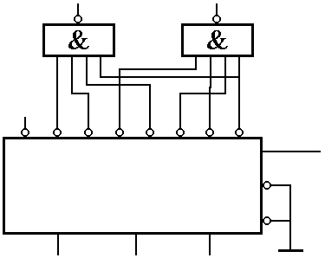
(4)根据译码器的输出有效电平确定需用的门电路
CT74LS138 输出低电平有效，
，i = 0 ~ 7
因此，将函数式变换为
(5)画连线图
C_{i}
S_{i}
C_{i}
S_{i}
&
&
Y₀
Y₁
Y₂
Y₃
Y₄
Y₅
Y₆
Y₇
S₁
1
CT74LS138
S₂
A₀
A₁
A₂
S₃
C_{i-1}
B_{i}
A_{i}

Slide 24
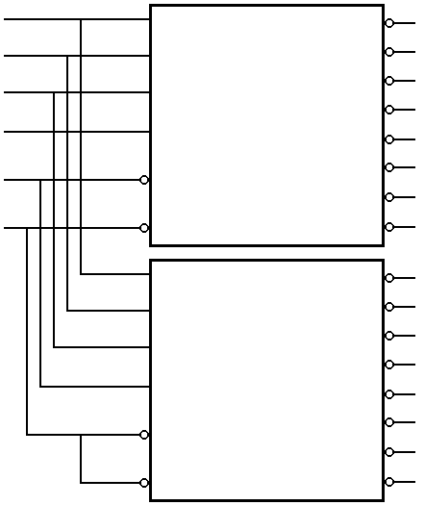
( 三 ) 译码器的扩展
(三)译码器的扩展
例如 两片 CT74LS138
组成的 4 线 – 16
线译码器。
A₀
A₀
A₀
A₀
Y₀
A₀
Y₀
A₁
低位片
Y₁
Y₁
A₁
A₁
A₁
A₁
A₂
Y₂
Y₂
A₂
A₂
A₂
S₁
A₂
Y₃
Y₃
S₁
低 3 位码从各译码器的码输入端输入。
1
4 位二进制码输入端
1
Y₄
Y₄
S₂
CT74LS138(1)
A₃
S₂
Y₅
Y₅
A₃
A₃
Y₆
S₃
Y₆
高位码 A₃ 与高位片 ST_{A} 端和低位片 ST_{B} 端相连，因此 ，A₃ = 0 时低位片工作，A₃ = 1 时高位片工作。
S₃
Y₇
E
E
Y₇
A₀
Y₈
A₀
高位片
Y₀
A₁
Y₁
Y₉
A₁
A₂
Y₂
Y₁₀
S₁
A₂
Y₃
Y₁₁
S₁
16 个译码输出端
Y₄
Y₁₂
S₂
CT74LS138(2)
作 4 线 – 16 线译码器使能端，低电平有效。
S₂
Y₅
Y₁₃
ST_{A}不用，应接有效电平 1 。
Y₆
S₃
Y₁₄
S₃
Y₇
Y₁₅

Slide 25
CT74LS138 组成的 4 线 – 16 线译码器工作原理
A₀
A₀
A₀
A₀
Y₀
A₀
Y₀
E = 1 时，两个译码器都不工作，输出 Y₀ ~ Y₁₅ 都为高电平 1。
A₁
低位片
Y₁
Y₁
A₁
A₁
A₁
A₁
A₂
Y₂
Y₂
A₂
A₂
A₂
S₁
A₂
Y₃
Y₃
S₁
1
1
Y₄
Y₄
S₂
CT74LS138(1)
A₃
S₂
Y₅
Y₅
E = 0 时，允许译码。
A₃
A₃
Y₆
S₃
Y₆
S₃
Y₇
(1)A₃ = 0 时，高位片不工作，低位片工作，译出与输入 0000 ~ 0111 分别对应的 8 个输出信号 Y₀ ~ Y₇ 。
E
E
Y₇
A₀
Y₈
A₀
高位片
Y₀
A₁
Y₁
Y₉
A₁
A₂
Y₂
Y₁₀
S₁
A₂
Y₃
Y₁₁
S₁
(2)A₃ = 1 时，低位片不工作，高位片工作，译出与输入 1000 ~ 1111分别对应的 8 个输出信号 Y₈ ~ Y₁₅。
Y₄
Y₁₂
S₂
CT74LS138(2)
S₂
Y₅
Y₁₃
S₃
Y₆
Y₁₄
S₃
Y₇
Y₁₅

Slide 26
3.3 数据选择器
在数字系统传输过程中，有时要从一组输入数据中，选择出某一个数据，完成这种功能的逻辑电路称作数据选择器（或称为多路选择开关）。
数据选择器是一个多输入，单输出的组合逻辑电路。
1、数据选择器的设计
00
例：用小规模电路设计4选1数据选择器
01
什么是4选1？用开关来表示。
10
11
在地址码的控制下，从D₀～D₄中任选一个送到公共输出端Y。
真值表：
A₁ | A₀ | Y
0 | 0 | D₀
0 | 1 | D₁
1 | 0 | D₂
1 | 1 | D₃
1
&
&
≥1
1
&
1
&

Slide 27
2、中规模TTL集成电路74LS153双4选1数据选择器工作原理
1
&
≥1
1
1
1
1
&
≥1
1

Slide 28
双四选一原理图:
D₁₀
D₁₁
Y₁
(R)
D₁₂
D₁₃
D₂₀
D₂₁
Y₂
(L)
D₂₂
D₂₃
双刀四掷开关
选通控制端S为低电平有效，即S=0时芯片被选中，处于工作状态；S=1时芯片被禁止，Y≡0。

Slide 29
将四选一扩大为八选一
D₀
D₁
D₂
D₃
D₄
D₅
D₆
D₇
A₂
1
1
1
°
°
°
A₁
°
A₁
°
E
D₀
D₁
D₂
D₃
E
D₀
D₁
D₂
D₃
A₀
A₁
A₀
四 选 一
Ⅰ
四 选 一
Ⅱ
A₀
F₁
F₂
≥ 1
F
图
﹙a﹚

Slide 30
用四片8选1数据选择器和一片4选1构成32选1数据选择器。
D₀
D₁
D₂
D₄
D₆
D₈
D₁₆
D₂₄
D₃
D₅
D₇
D₁₅
D₂₃
D₃₂
0
1
2
3
4
5
6
7
0
1
2
3
4
5
6
7
0
1
2
3
4
5
6
7
0
1
2
3
4
5
6
7
MUX(1)
MUX(2)
MUX(3)
MUX(4)
0
1
2
D₅
EN
D₁₃
D₂₁
D₂₉
Y
0
1
2
Y
EN
0
1
2
Y
EN
0
1
2
Y
EN
A₀
1
A₁
0
A₂
1
A₃
1
0
0
1
1
A₄
1
MUX
2
3
D₂₉
EN
Y
A₄ | A₃
0 | 0
0 | 1
1 | 0
1 | 1
在A₂A₁A₀地址码作用下，四片8选1都有输出，总输出由高位地址码A₄A₃决定。
例如：A₄A₃A₂A₁A₀=11101

Slide 31
数据选择器的应用：
☆ 选择输出信号
☆ 实现时分多路通讯
☆ 实现组合逻辑函数

Slide 32
与数据分配器组成时分传输系统
D₀
_{数}
_{数}
D₀
_{据}
_{据}
D₁
_{分}
D₁
D₂
_{选}
_{配}
D₂
_{择}
_{器}
_{器}
D₃
D₃
_{同 步}
A₁
A₀
A₁
A₀
A₁ A₀
这样可将并行数据变为串行进行传
送，接收时将串行转变为并行。因此，
节省设备。数字通信常采用此种传送方
法。
0 0
D₀ D₀
0 1
D₁ D₁
1 0
D₂ D₂
1 1
D₃ D₃

Slide 33
类似地，可以写出2^{n}路选择器的输出表达式为
式中，m_{i}为选择控制变量A_{n-1}，A_{n-2}，…，A₁，A₀组成的最小项；D_{i}为2^{n}路输入中的第i路数据输入，取值0或1。
3．应用举例
多路选择器除完成对多路数据进行选择的基本功能外，在逻辑设计中主要用来实现各种逻辑函数功能。
(1) 用具有n个选择变量的多路选择器实现n个变量函数
33

Slide 34
一般方法：
将函数的n个变量依次连接到MUX的n个选择变量端，并将函数表示成最小项之和的形式。若函数表达式中包含最小项m_{i}，则相应MUX的Di接1，否则Di接0。
例 1 用多路选择器实现以下逻辑函数的功能：
F(A,B,C)=∑m(2,3,5,6)
解 由于给定函数为一个三变量函数故可采用8路数据选择器实现其功能。
具体实现：将变量A、B、C依次作为8路数据选择器的选
择变量，令8路数据选择器的 D₀=D₁=D₄=D₇=0，而D₂=D₃=D₅=D₆
=1即可。
34

Slide 35
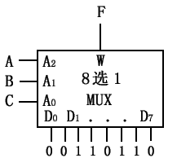
据此可作出用8路选择器实现给定函数的逻辑电路图，如右图所示。
上述方案给出了用具有n个选择控制变量的多路选择器实现n个变量函数的一般方法。
该方法可通过比较8路数据选择器的输出表达式和给定函数表达式得到验证。
35

Slide 36
八路数据选择器的输出函数表达式为：
逻辑函数F的表达式为
比较上述两个表达式可知：要使W=F，只需令A₂=A,
A₁=B,A₀=C且D₀=D₁=D₄=D₇=0，而D₂=D₃=D₅=D₆=1即可。
36

Slide 37
3.5 数值比较器
数值比较器——能够比较数字大小的电路。
两个数A和B相比较，其结果有A＞B，A＜B，A = B三种可能。
【例】设计比较两个一位二进制数A和B大小的数字电路
解：1）列真值表
输 入 | 输 出
A B | F_{A＞B} F_{A＜B} F_{A=B}
0 0 0 1 1 0 1 1 | 0 0 1 0 1 0 1 0 0 0 0 1

Slide 38
2）写表达式
3）画出逻辑电路图
1、集成数值比较器
如何比较两个多位二进制数A和B的大小？
必须从高向低逐位进行比较。

Slide 39
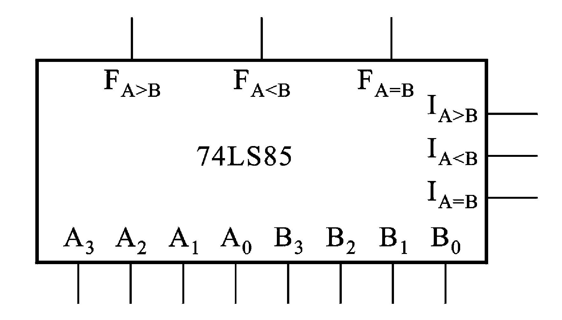

级联
输入
引
脚
图
便于功能
扩展
2位数值比较器的真值表
数 值 输 入
级 联 输 入
输 出
A₁ B₁
A₀ B₀
I_{A＞B} I_{A＜B} I_{A=B}
F_{A＞B} F_{A＜B} F_{A=B}
A₁ ＞ B₁
A₁ ＜ B₁
A₁ ＝ B₁
A₁ ＝ B₁
A₁ ＝ B₁
A₁ ＝ B₁
A₁ ＝ B₁
× ×
× ×
A₀ ＞ B₀
A₀ ＜ B₀
A₀ ＝ B₀
A₀ ＝ B₀
A₀ ＝ B₀
× × ×
× × ×
× × ×
× × ×
1 0 0
0 1 0
0 0 1
1 0 0
0 1 0
1 0 0
0 1 0
1 0 0
0 1 0
0 0 1

Slide 40
2、数值比较器扩展
（1）串联方式
用2片7485组成8位二进制数比较器。

